Slide 1
LA GOUTTE en pratique
BEAUNE Samedi 24 mars 2018 Printemps Médical de Bourgogne Franche-Comté

Slide 2
Résumé
La goutte est une maladie de surcharge, en augmentation de fréquence. Sa sévérité est le fait des co-morbidités, du risque cardio-vasculaire et rénal, du handicap fonctionnel. D’origine souvent génétique, elle est aggravée par le mode de vie et les médicaments. Les recommandations EULAR 2014 restent d’actualité. Le traitement est ciblé avec un objectif précis, obtenir une uricémie durablement inférieure à 360µmol (60mg) et 300µmol (50mg) en cas de goutte sévère (tophus et arthropathie). Sa prise en charge est insuffisante puisqu’en France, 65% des goutteux ne sont pas à l’uricémie cible.
Il faut éduquer et impliquer le patient. Supprimer bières avec ou sans alcool, sodas sucrés et alcools forts. Substituer si possible un traitement par diurétiques de l’anse ou un Thiazidique. En cas d’HTA préférer un traitement par le LOSARTAN ou un inhibiteur calcique et en cas de dyslipidémie, une statine ou le FENOFIBRATE. Traiter les crises le plus tôt possible : COLCHICINE en réduisant les doses (inférieur à 2mg par jour) ou AINS ou corticoïdes oraux ou injections intra-articulaires. Surtout traitement hypo-uricémiant (THU) au long cours : indiqué en cas de crises récidivantes, de tophus, d’arthropathie uratique et de lithiase rénale. Recommandé dès la première crise chez les sujets jeunes (moins de 40 ans) ou ayant une uricémie très élevée (supérieure à 480µmol ou 80mg) ou des co-morbidités (insuffisance rénale, HTA, insuffisance coronarienne, insuffisance cardiaque). Initiation toujours à faible dose puis augmenter progressivement. L’ALLOPURINOL reste le traitement de première intention en l’absence d’insuffisance rénale et d’intolérance. Débuter à 100mg puis 90% des patients seront à la cible sous 300 à 400mg par jour. En cas d’échec, d’intolérance ou de contre-indication sont proposés : FEBUXOSTAT, uricosurique ou association ALLOPURINOL et uricosurique. D’autres molécules arrivent mais n’ont pas encore soit d’AMM soit de prix. Un traitement prophylactique des crises est recommandé dans les six premiers mois du THU.

Slide 3
Goutte = maladie de surcharge par dépôts de cristaux d’urate de NA
Prévalence 0,9% en France
Trois fois plus que PR ou SA
Hyperuricémie chronique = facteur favorisant
Mais 50% des patients avec uricémie sup à 100 mg ne feront pas de goutte sur un suivi de 15 ans
Mécanisme de cristallisation et de déclenchement d’une crise mal connus

Slide 4
Plus de 30 gènes gouvernant l’uricémie identifiés en 2017. Différence goutte et hyperuricémie
Nb gènes régulent l’expression des transporteurs d’acide urique au niveau du rein
Également régulation digestive. Transporteur ABCG2
Microbiote intestinal: bactéries ayant une activité augmentée en xanthine oxydase et diminuée en uricase

Slide 5
Aggravée par l’obésité, la bière, les sodas, les diurétiques
Gravité liée aux comorbidités et au handicap fonctionnel.
Surmortalité cardiovasculaire et rénale
Prévalence IDM 14% chez le goutteux
5,7% chez HU non goutteux
Et pourtant trop souvent négligée, non assez traitée

Slide 6
Recommandations EULAR 2014 puis ACR 2015 toujours d’actualité
Dépister les comorbidités: maladie rénale chronique, insuffisance coronarienne et cardiaque, AMI, diabète, HTA, obésité, tabac
PEC globale
Informer, éduquer, impliquer le patient

Slide 7
Conseils diététiques
Perte de poids si nécessaire
Arrêt des alcools: bière (avec et sans alcool) et spiritueux
Arrêt des sodas sucrés
Eviter excès de viande et poisson
Produits peu gras conseillés
Exercices physiques conseillés

Slide 8
Améliorer les traitements des comorbidités
Substituer, si possible, un traitement par diurétique de l’anse ou un thiazidique
En cas d’HTA, préférer le losartan ou un inhibiteur calcique
En cas de dyslipidémie, préférer une statine ou le fénofibrate

Slide 9
Traiter la crise
Le + tôt possible. Automédication possible
Colchicine si crise de – de 12 h: poso inf à 2mg/j. Ex: 1mg puis 0,5mg une heure plus tard pour le premier jour. Attention: insuffisance rénale, macrolides (sauf spiramycine), statine, ciclosporine.
La diarrhée est un signe de toxicité

Slide 10
Autres traitements des crises
AINS
Corticoïdes: 30 à 35 mg/J pendant 3 à 5 jours
Infiltration intra articulaire de corticoïdes
Dans les formes difficiles, à l’hopital, hors AMM: Ac anti IL1 anakinra (kineret), canakinumab à l’essai

Slide 11
Surtout traitement de fond = Traitement Hypouricémiant
Indiqué: si crises récidivantes, tophus, arthropathie uratique, lithiase rénale uratique
Indiqué dès la première crise si sujet jeune (avant 40 ans), si uricémie sup à 480 micmol (80 mg), ou si comorbidités: insuf rénale – insuf cardiaque – insuf coronarienne - HTA

Slide 12
Faible dose puis augmenter progressivement
Traitement ciblé:
Objectif: 360 micmol (60 mg)
300 micmol (50 mg) dans les gouttes sévères avec tophus ou arthropathies uratiques
Uricémie à vérifier régulièrement, au long cours

Slide 13
En France 65% des goutteux ne sont pas à l’uricémie cible
Allopurinol = traitement de référence chez les patients sans insuffisance rénale et non allergique
Les infirmières avec l’ éducation thérapeutique font mieux que les médecins!
Étude britannique sur 517 goutteux pendant 2 ans (Mike Doherty)

Slide 14
Résultats à 2 ans: deux modes de PEC
Groupe éduc th infirm
Groupe classique Méde
Uricémie moy: 261,1
Uricémie inf à 360 91,4%
THU: 95,3%
Allopurinol: 84,4%
Dose moyenne Allop: 463 mg
Fébuxostat : 14%
Dose moyenne Fébu: 92 mg
Tophus: 3,5%
Nb de crises 2è année: 0,77
427,9
26,3%
50,4%
96,2%
228 mg
3%
90 mg
9,5%
2,05

Slide 15
Rappel Allopurinol
Inhibiteur de la Xanthine oxydase
Début: 1,5 mg/unité de filtration glomérulaire
Titration progressive par palier de 50 à 100 mg tous les mois jusqu’à atteindre l’uricémie cible
Dose progressive = réduction du risque d’accès et du risque d’effets indésirables graves
400 à 500 mg par jour souvent nécessaire

Slide 16
Posologie fonction clearance créatinine
DFGe sup 100 ml/mn poso jusqu’à 900mg/j
80 - 100 300 mg/j
40 - 80 200 mg/j
20 - 40 100 mg/j
inf à 20 100 mg/48h

Slide 17
Un antécédent de réaction cutanée, simple rash inclus est une CI formelle à sa réintroduction
Association déconseillée avec Azathioprine
Effet cardioprotecteur et néphroprotecteur possible
Reco US: sujets Han ou Thai et insuffisant rénal stade 3 rechercher HLA B 5801

Slide 18
Fébuxostat en seconde intention sauf si fonction rénale anormale
Inhibiteur non purinique et sélectif de la XO
Métabolisme surtout hépatique
Pas d’ajustement de dose si IR légère ou modérée
Pas d’ intolérance cutanée croisée avec Allopurinol
À prescrire si l’uricémie cible n’est pas atteinte avec la dose maximale autorisée d’ allopurinol

Slide 19
Débuter par 80mg/48h
Augmenter très progressivement. Dose maxi 120mg/24h
Risque cardiovasculaire en cours d’évaluation en Europe
Plus cher
CI si DFG inf 30ml/mn
Association Azathioprine déconsellée

Slide 20
Goutte difficile, sévère ou réfractaire
Association allopurinol et uricosurique
Mais benzbromarone (Désuric) et probénécide ( Bénémide) en ATU
Lésinurad (Zurampic) et Arhalofénate non disponible à ce jour
Uricase: Rasburicase (Fasturtec) hors AMM, pégloticase et association pegsiticase - rapamycine en évaluation

Slide 21
Prévention des crises sous THU
Colchicine 0,5mg par jour pendant six mois

Slide 22
ATTENTION
Une uricémie inférieure à 180 micmol (30mg) n’est pas recommandée
Risque neurodégénératif associé à une uricémie trop basse?
Parkinson, SLA, Alzheimer?
Etudes contradictoires…
Ni trop, ni trop peu!

Slide 23
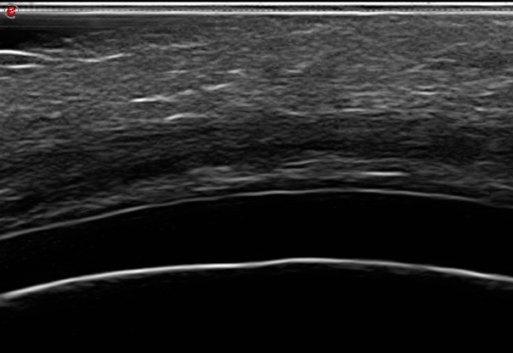
Condyle femoral
Sujet sain
CCA
Goutte
MyLab70 XVG

Slide 24
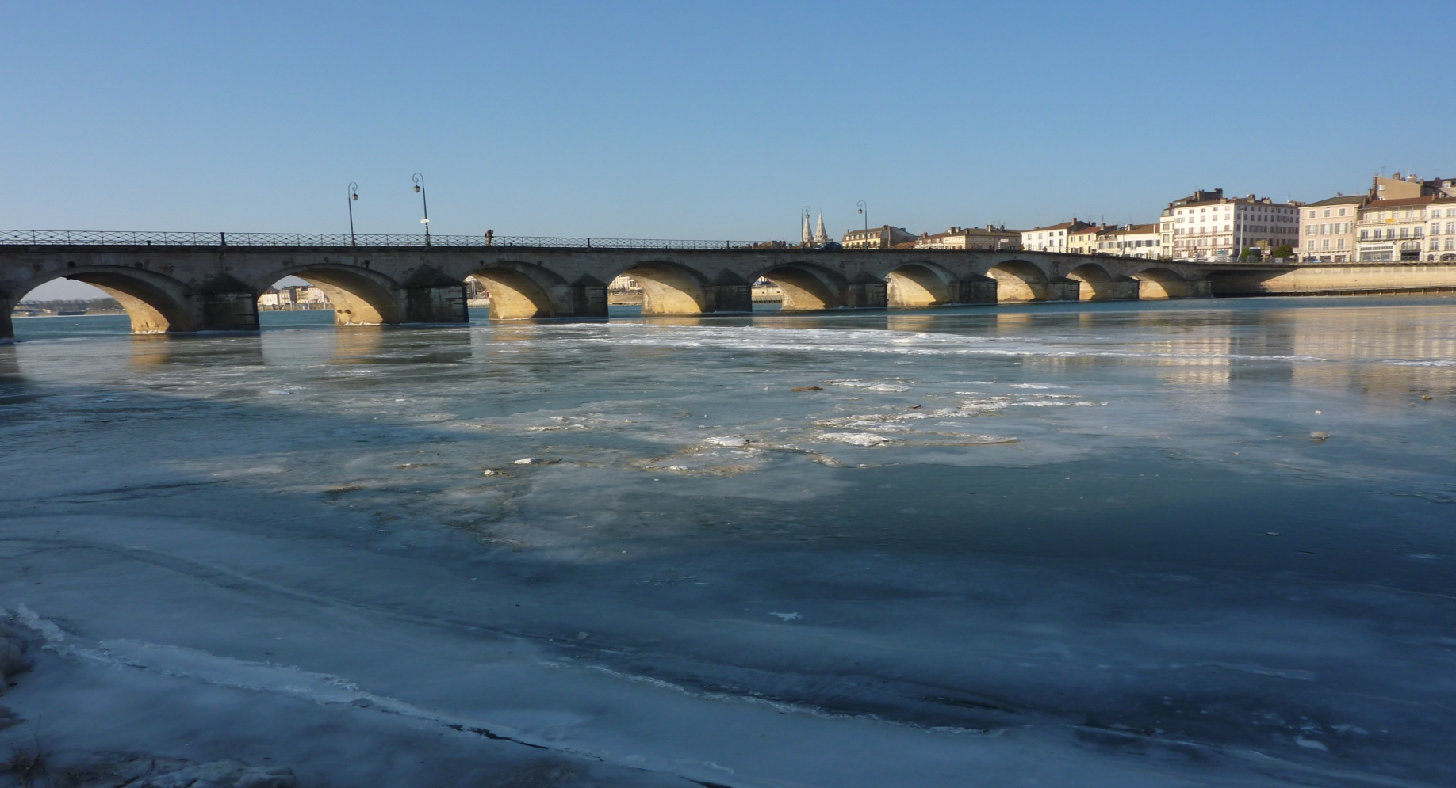
Merci

